Slide 1
Дигитална библиотека „Българска литературна критика“ финансиран от Фонд „Научни изследвания“

Slide 2
Дигитална библиотека „Българска литературна критика“
Дотук по проекта са реализирани и поместени в профилите на критиците и във форума на сайта повече от 122 000 дигитални копия на публикации и повече от 7 200 копия на архивни документи.

Slide 6
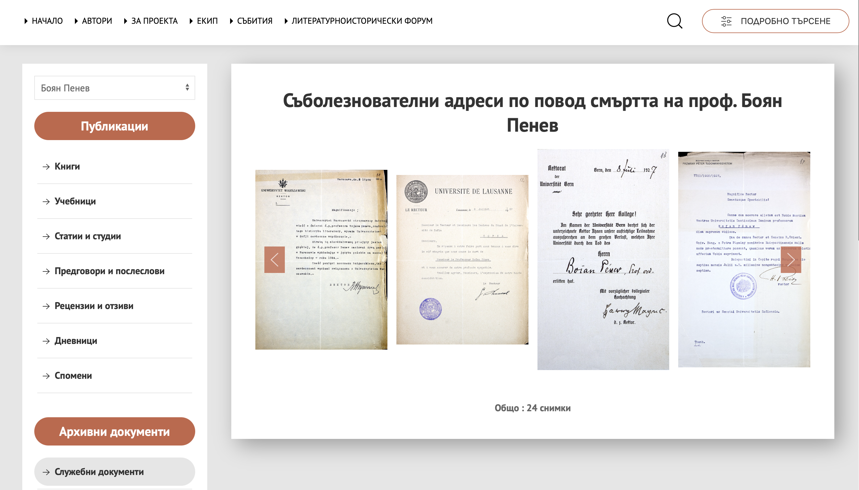

Slide 7
Научна конференция
На 17 и 18 октомври 2019 г. се проведе национална научна конференция „Интерпретации и контекстуализации в българската литературна критика“ – първа част, формален повод за която бяха кръглите годишнини на Александър Балабанов, Симеон Радев, Петко Росен, Минко Николов, Тончо Жечев. Програмата включи и Кръгла маса в памет на Тодор Абазов.

Slide 8
Сборник
През август 2020 г. излезе от печат сборникът „Българската литературна критика – позиции и контексти“, който включи доклади от националната научна конференция „Интерпретации и контекстуализации в българската литературна критика“ – първа част

Slide 9
Лектория
На 11 октомври 2020 бе проведена първата лектория от работната програма на проекта „Дигитална библиотека „Българска литературна критика“, финансиран от ФНИ, с ученици от гимназиален етап на 91. Немска езикова гимназия „Проф. Константин Гълъбов“.

Slide 10
Конкурс
В началото на ноември 2021 Институтът за литература при Българска академия на науките обяви първото издание на Националния младежки конкурс за литературнокритическо есе, насочен към ученици от гимназиален етап.

